Slide 1
Vale Presente

Slide 2
Introdução
Objetivos dessa transmissão
Quais a diferenças entre vale compras e Vale Presente?
Venda de Vale presente com ou sem Cupom Fiscal?
Pré Requisitos
Parametrizações
Usabilidade
Relatórios

Slide 3

Objetivos desse Webinar
Um bate papo sobre o conceito, as possibilidades e usabilidade da rotina.
Esclarecer dúvidas, aos usuários que já utilizam a rotina, e apresentar a possibilidade a quem ainda não utiliza.
Alertar sobre o processo correto para que o usuário escolha o formato de trabalho a seguir.
Disponibilizar um EAD completo da funcionalidade.

Slide 4
Qual a diferença entre Vale compras e Vale presente?
Vale compras: é um crédito gerado automaticamente no ato de uma troca de mercadoria, para que seja utilizada em uma nova compra. Existe também a alternativa de Vale compras Avulso, que pode ser utilizado em campanhas em que você quer doar um credito ao cliente.
VALE PRESENTE: É a venda de um crédito a ser utilizado em uma futura venda.

Slide 5
Benefícios

Slide 6
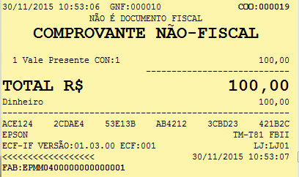
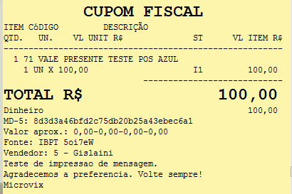
Venda com ou sem Cupom fiscal?
Existe uma parametrização que vai definir se a venda do Vale deve ser acompanhada de um comprovante Fiscal ou apenas um relatório gerencial.
Ambos processos são corretos. Pois ao efetivar a venda final utilizando o vale presente sempre sairá cupom fiscal.

Slide 7

Parametrização
Existem parametrizações Restritas, e parametrizações Globais. Por este motivo é necessário envolver um consultor de implantação para ativação da rotina.

Slide 8
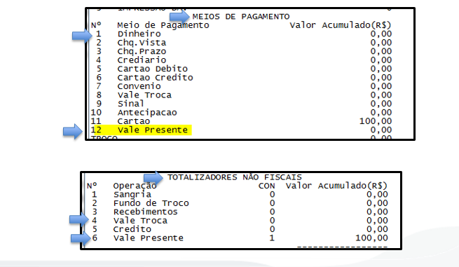
Pré Requisitos
POS NFCE e SAT: Apenas as parametrizações Sistêmicas.
POS PAF: Além das parametrizações sistêmicas é preciso ter a ECF configurada com um plano de pagamento e um totalizador não fiscal “Vale Presente’

Slide 9

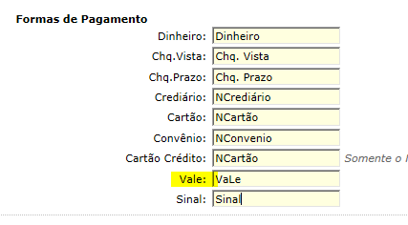
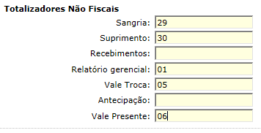
Parametrizações Restritas
Acesso Restrito> Faturamento> Usa forma de pagamento para vale: (Acesso Restrito> Faturamento)
Empresa> Parâmetros Globais> Acesso restrito> faturamento> Processo para venda de VP: (escolha a opção: Venda CF/resgate CF ou Venda CNF/resgate CF)
Acesso Restrito> Emissor de cupom fiscal> dentro do cadastro da ECF>
Realizadas por consultor de Implantação.

Slide 10
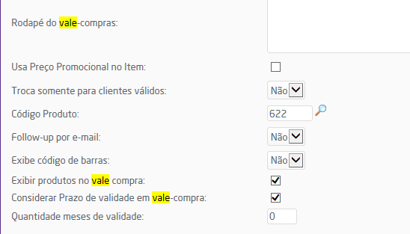
Parametrizações Globais
Cadastrar um produto “Vale Presente”
Suprimentos> Estoque> produtos>
Cadastrar um produto com o valor de venda a 0,01.
Vincular o vale presente em:
Empresa> Parâmetros Globais> Faturamento –Frente de Loja:
Acesso Restrito> Emissor de cupom fiscal> dentro do cadastro da ECF>
Cadastros de históricos contábeis
Operações Padrões
Configuradas por qualquer usuário Adm do portal

Slide 11
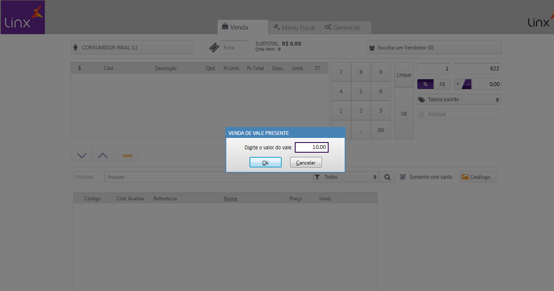
Como vender um Vale Presente?

Slide 12
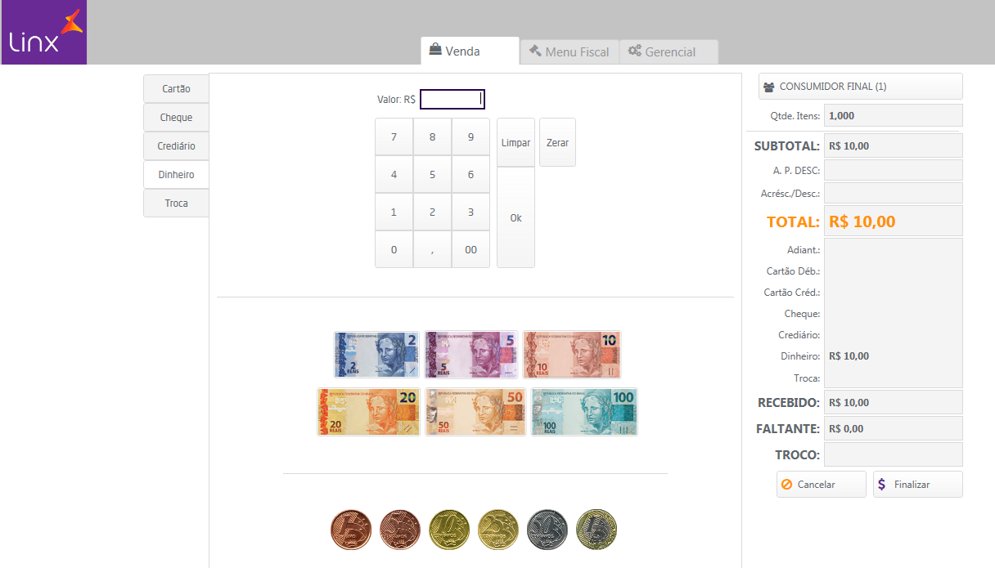
Como vender um Vale Presente?

Slide 13
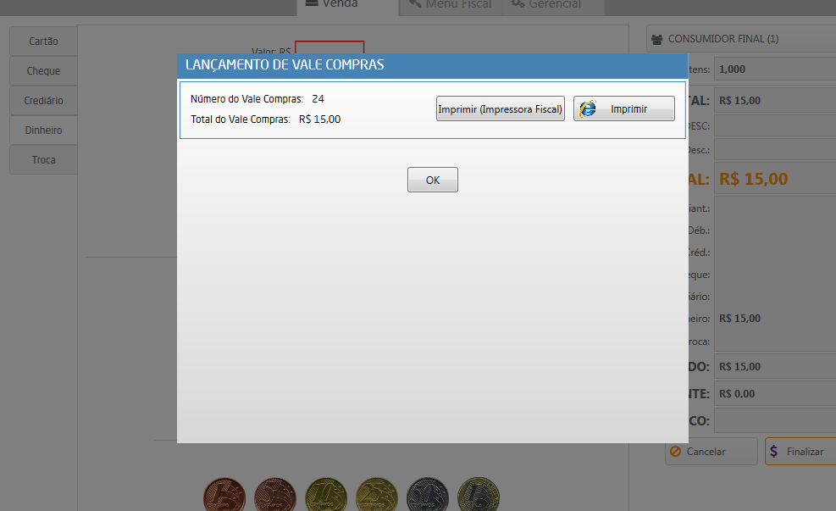
Como vender um Vale Presente?

Slide 14
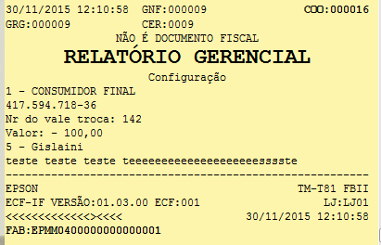
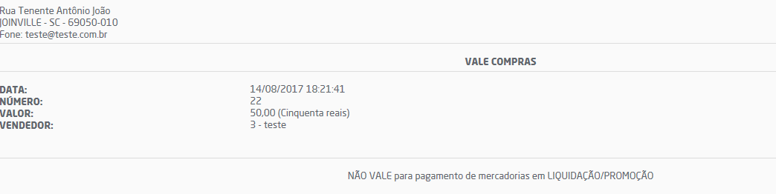
Modelo do vale compras Impresso

Slide 15
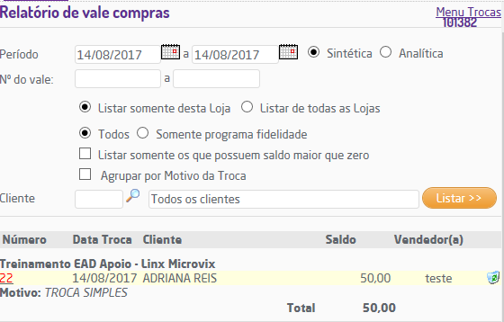
Visualização nos relatórios

Slide 16

Linx Microvix - Controle de Estoques

Slide 17
Obrigada
Equipe de Apoio

